Slide 1
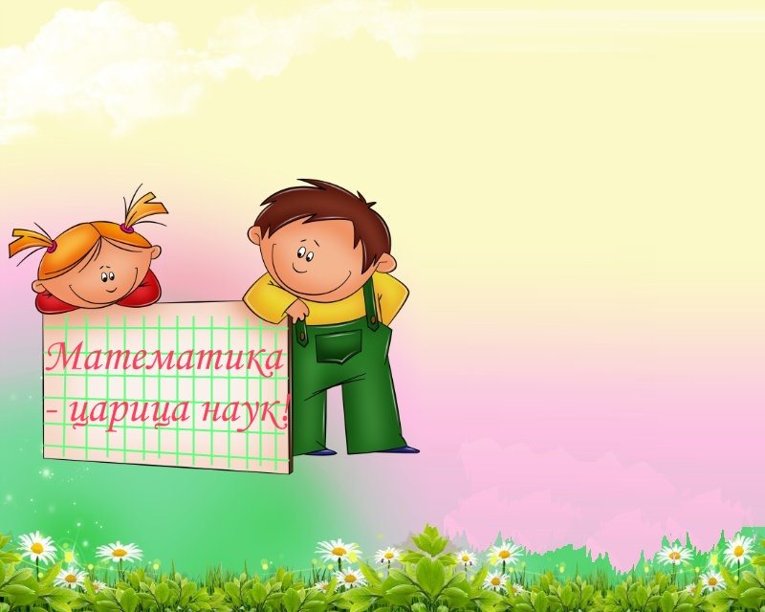
МАДОУ «д/с «Снегурочка»
МАДОУ Детский сад № 1 «Золотой ключик»
Логические задачи для детей 5-6 лет
Составитель: Варламова Г.А.
«Логические задачи на разные признаки (цвет, форма, величина, материал)»
Для детей 5-6 лет
Составитель: Рештаненко И.Н.

Slide 2
Задачи: Учить сравнивать предметы, подмечать незначительные различия в их признаках (цвет, форма, величина, материал), объединять предметы по общим признакам, составлять из части целое, определять изменения в расположении предметов (впереди, сзади, направо, налево, под, над, посередине, сбоку).
Учить устанавливать размерные отношения между предметами.
Развивать у детей геометрическую зоркость: умение анализировать и сравнивать предметы по форме, находить в ближайшем окружении предметы одинаковой и разной формы.

Slide 3

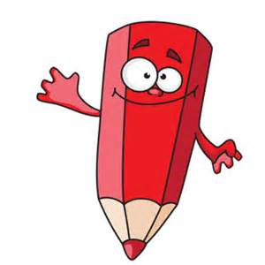

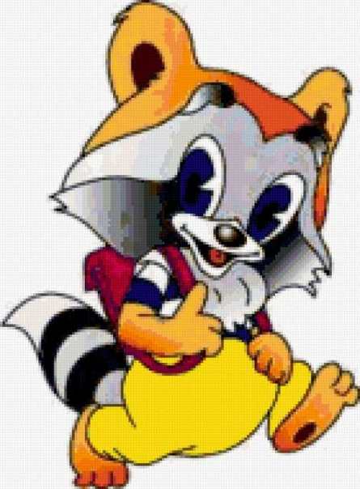
У енота есть только красный, желтый и зеленый карандаши. Самую длинную ленту раскрась не красным и не зеленым. Самую короткую – не желтым и не зеленым. Самую узкую – не красным и не желтым. Раскрась остальные ленты, сохраняя ритм.

Slide 4
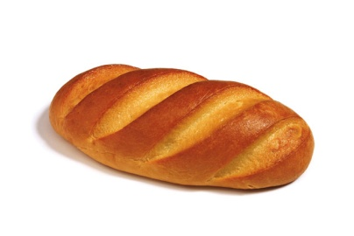
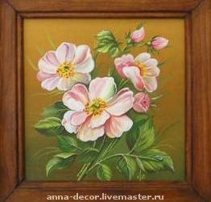
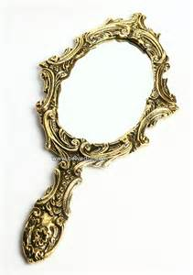
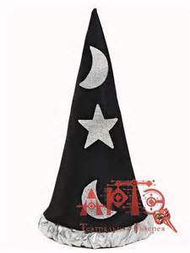
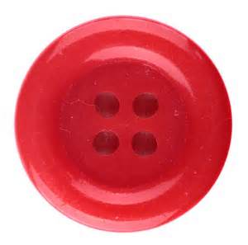
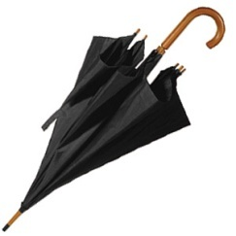
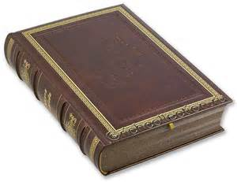
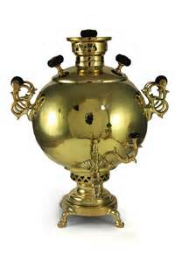
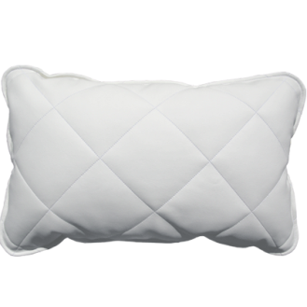
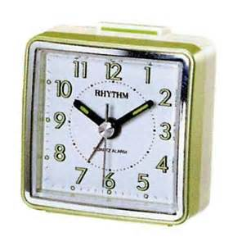
Помоги бабушке разложить предметы в коробки соответствующей формы.

Slide 5
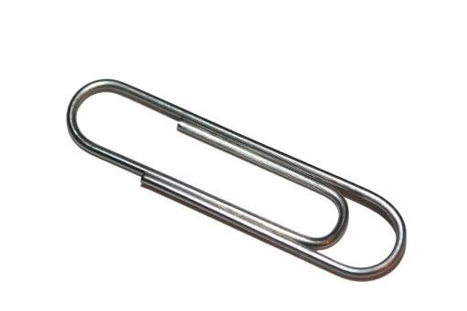
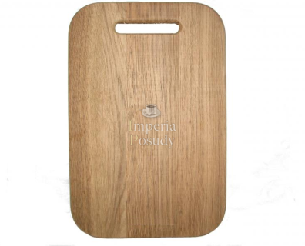
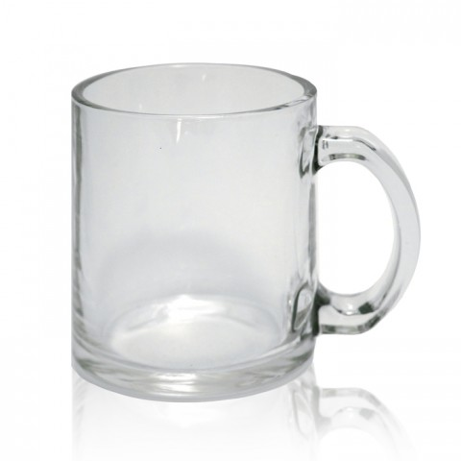
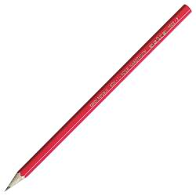
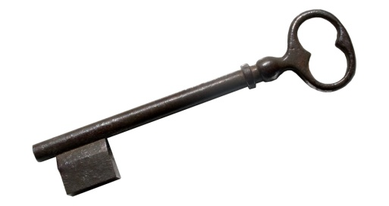
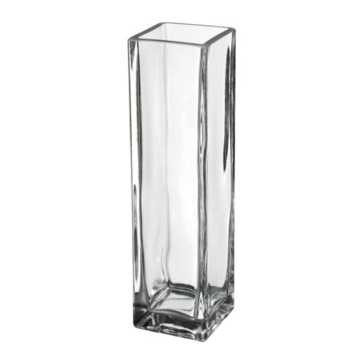
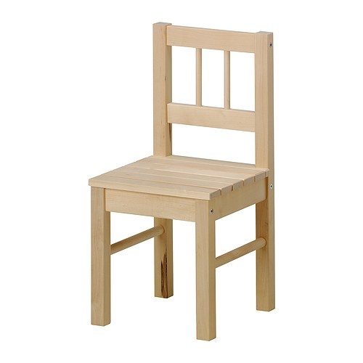
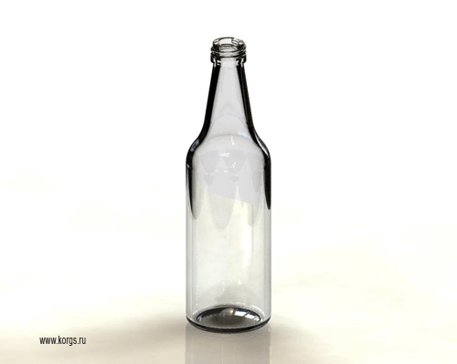
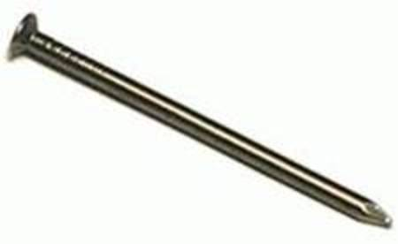
Стеклянные объекты убери не в желтую и не в синюю коробку. Металлические – не в синюю и не в красную. Объекты из дерева – не в красную и не в желтую.

Slide 6
Какую из фигур, расположенных внизу, нужно поставить между шаром и кубом, чтобы она отличалась от них цветом, формой и размером.

Slide 7
Какие геометрические фигуры ты видишь на рисунке?

Slide 8
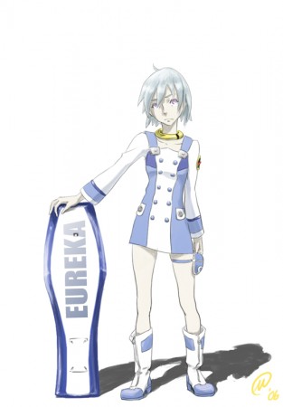
Из каких геометрических фигур составлен дом?

Slide 9
Из каких геометрических фигур составлен котёнок?

Slide 10
Какой фигуры не хватает ?
?

Slide 11
Какой фигуры не хватает ?
?

Slide 12
Молодцы!!!

